Slide 1

Mensch-Maschine-Interaktion
Butz, Krüger, Völkel: Mensch-Maschine-Interaktion, Kapitel 14 - Experience Design Folie

Slide 2
Kapitel 14 - Experience Design
Ziele und Bedürfnisse
Beschreibung von User Experience
Evaluation von User Experience
User Experience: ein Beispiel
Butz, Krüger, Völkel: Mensch-Maschine-Interaktion, Kapitel 14 - Experience Design Folie

Slide 3
Menschliche Bedürfnisse nach Maslow (1970)
Selbstverwirklichung
Individualbedürfnisse (Erfolg, Stärke, …)
Soziale Bedürfnisse (Liebe, Anerkennung, …)
Sicherheitsbedürfnisse (Schutz, Vorhersagbarkeit)
Physiologische Bedürfnisse (Essen, Trinken, Schlafen, …)
Butz, Krüger, Völkel: Mensch-Maschine-Interaktion, Kapitel 14 - Experience Design Folie
Notes:
zuerst entwickelt 1934, später verfeinert, letzte Version posthum 1971 veröffentlicht von dem amerikanischen Psychologen Abraham Maslow.
Grundidee ist, dass die grundlegenderen Bedürfnisse zuerst einmal erfüllt sein müssen, bevor höhere Bedürfnisse entstehen.
Nichterfüllung bestimmter Bedürfnisse führen zu Frustration und zugehörigen Problemen.

Slide 4
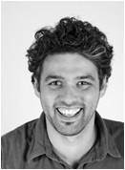
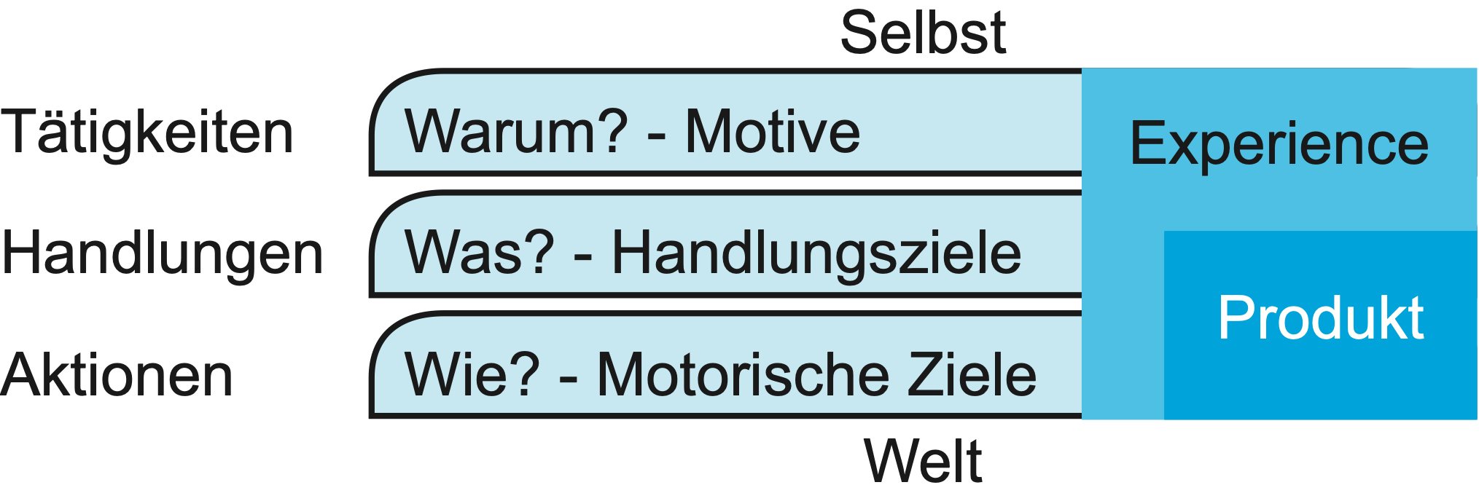
Ziele nach Hassenzahl
http://hassenzahl.wordpress.com
Butz, Krüger, Völkel: Mensch-Maschine-Interaktion, Kapitel 14 - Experience Design Folie
Notes:
Dieses gesamte Kapitel lehnt sich an Marc Hassenzahls Verständnis von Experience Design an, die er in seinem Buch „Experience Design – Technology for all the right reasons“ beschreibt. Darin findet sich eine Hierarchie von Zielen. Diese
ist ähnlich aufgebaut wir die Bedürfnishierarchie, beschreibt aber nur einen viel engeren Ausschnitt, der hier relevant ist.
Herkömmliche Produkte sind rein funktional, erlauben also die Umsetzung bestimmter Handlungsziele mittels motorischer Aktionen (in der physikalischen Welt). Das Gesamterlebnis der Interaktion wird aber auch dadurch bestimmt, ob sich mit dem Produkt höhere Ziele umsetzen lassen, wie z.B. das Streben nach Status, Prestige, Verbundenheit (soziales Bedürfnis) etc. Diese existieren eher in uns selbst.
Konkretes Beispiel: Seins-Ziel ist, ein Schriftsteller zu sein. Handlungsziel, ein Buch zu schreiben, und motorisches Ziel, die nächste Taste dazu zu drücken…
Parallele erkennbar zu GOMS (Kap. 139 und der Ausführung zielgerichteter Handlungen! Solche Theorien bitte nie in Isolation sehen und einzeln lernen, sondern immer versuchen in Beziehung zu setzen zu Bekanntem!

Slide 5
Psychologische Bedürfnisse nach Sheldon (2001)
http://logr.org/anmoers/files/2010/07/autonomie.jpeg
http://www.business-games-simulation.de/images/kompetenz.jpg
http://www.simplify.de/uploads/pics/partnerschaft_zuneigung.gif
Butz, Krüger, Völkel: Mensch-Maschine-Interaktion, Kapitel 14 - Experience Design Folie
Notes:
Sammlung von 10 menschlichen Bedürfnissen, deren Erfüllung zu einem glücklichen und erfüllten Leben führen, durch Kennon Sheldon 2001, darunter eine Priorisierung
und drei wichtigste Bedürfnisse:
Autonomie: das Gefühl, dass man selbst die eigenen Handlungen kontrolliert und nicht durch andere Kräfte oder Druck von außen bestimmt wird,
Kompetenz: das Gefühl, dass man sehr gut und effektiv ist in dem was man tut,
Verbundenheit: das Gefühl, dass man regelmäßigen engen Kontakt hat zu Leuten,
denen man etwas bedeutet, und die einem etwas bedeuten.
Grundlegende Idee des Experience design ist nun, solche Bedürfnisse durch die Interaktion mit Produkten gezielt zu erfüllen und dadurch insgesamt eine positive Experience zu erzeugen.

Slide 6
Kapitel 14 - Experience Design
Ziele und Bedürfnisse
Beschreibung von User Experience
Evaluation von User Experience
User Experience: ein Beispiel
Butz, Krüger, Völkel: Mensch-Maschine-Interaktion, Kapitel 14 - Experience Design Folie

Slide 7
http://www.onstory.tv/wp-content/uploads/2012/08/story-one.png
Butz, Krüger, Völkel: Mensch-Maschine-Interaktion, Kapitel 14 - Experience Design Folie
Notes:
Experience muss gut definiert werden, um im gesamten Entwicklungsprozess als Leitfaden dienen zu können.
Dazu gibt es leider keine formale Beschreibungssprache im Sinne der Informatik.
Erlebnisse können aber gut in Form von Geschichten niedergeschrieben werden, die dann den gesamten Prozess begleiten.
Das erzeugt 2 Probleme:
Akzeptanz: Es ist schwer, technisch denkenden Entwicklern mit einer Geschichte zu kommen
Prototypen: Diese müssen so konkret sein, dass sie tatsächlich nicht nur funktionieren, sondern auch die gewünschte Experience erzeugen.

Slide 8
Kapitel 14 - Experience Design
Ziele und Bedürfnisse
Beschreibung von User Experience
Evaluation von User Experience
User Experience: ein Beispiel
Butz, Krüger, Völkel: Mensch-Maschine-Interaktion, Kapitel 14 - Experience Design Folie

Slide 9
http://levoleague-wordpress.s3.amazonaws.com/wp-content/uploads/2013/05/Answering-the-toughest-interview-question.jpg
Butz, Krüger, Völkel: Mensch-Maschine-Interaktion, Kapitel 14 - Experience Design Folie
Notes:
Leider kann Experience nicht einfach mit objektiven quantitativen Methoden gemessen werden.
Eine Methode sind aber semistrukturierte Interviews (siehe Kap. Requirements)
Darin können zumindest die beabsichtigen Wirkungen bzgl. bestimmter Grundbedürfnisse überprüft werden.
Dabei kann auch die sogenannte laddering Technik eingesetzt werden, bei der die Antworten des Gesprächspartners immer wieder nach dem Warum hinterfragt werden, und zwar so lange, bis man beim psychologischen Grundbedürfnis angelangt ist.

Slide 10
PANAS
Watson, D., Clark, L. A. & Tellegen, A. (1998). Development and validation of brief measures of positive and negative affect: The PANAS Scales. Journal of Personality and Social Psychology, 54, 1063–1070.
attentive
interested
alert
excited
enthusiastic
inspired
proud
determined
strong
active
distressed
upset
hostile
irritable
scared
afraid
ashamed
guilty
nervous
jittery
Butz, Krüger, Völkel: Mensch-Maschine-Interaktion, Kapitel 14 - Experience Design Folie
Notes:
Eine andere Methode sind etablierte Fragebögen. Der PANAS Fragebogen (Positive and Negative Affect Scale) und seine diversen Varianten ermittelt beispielsweise die emotionale Grundhaltung von Personen bzw. ihre Reaktion auf etwas.
Damit kann zumindest gemessen werden, ob eine Person positiv auf etwas reagiert.

Slide 11
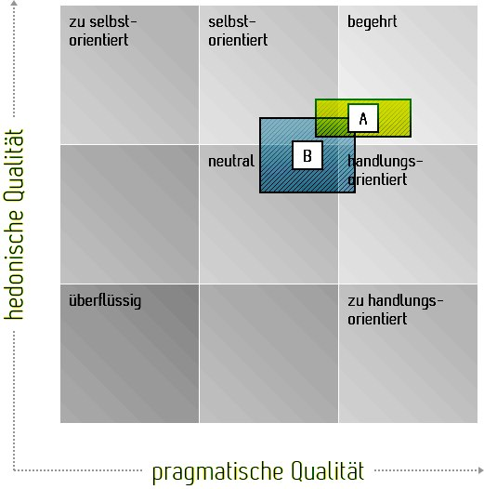
http://attrakdiff.de
Butz, Krüger, Völkel: Mensch-Maschine-Interaktion, Kapitel 14 - Experience Design Folie
Notes:
Der Attrakdiff Fragebogen ordnet ein bestimmtes Produkt oder einen Prototypen entlang zweier Dimensionen ein. Dabei bezeichnet die pragmatische Qualität den ganz praktischen Nutzen und die hedonische Qualität eher die mitschwingenden Stimmungen. Im Idealfall sollte ein Produkt praktisch sein und positive Emotionen auslösen.
Flächen drücken Konfidenzintervalle aus, sonst nur Punkt in 2D!

Slide 12
Kapitel 14 - Experience Design
Ziele und Bedürfnisse
Beschreibung von User Experience
Evaluation von User Experience
User Experience: ein Beispiel
Butz, Krüger, Völkel: Mensch-Maschine-Interaktion, Kapitel 14 - Experience Design Folie

Slide 13
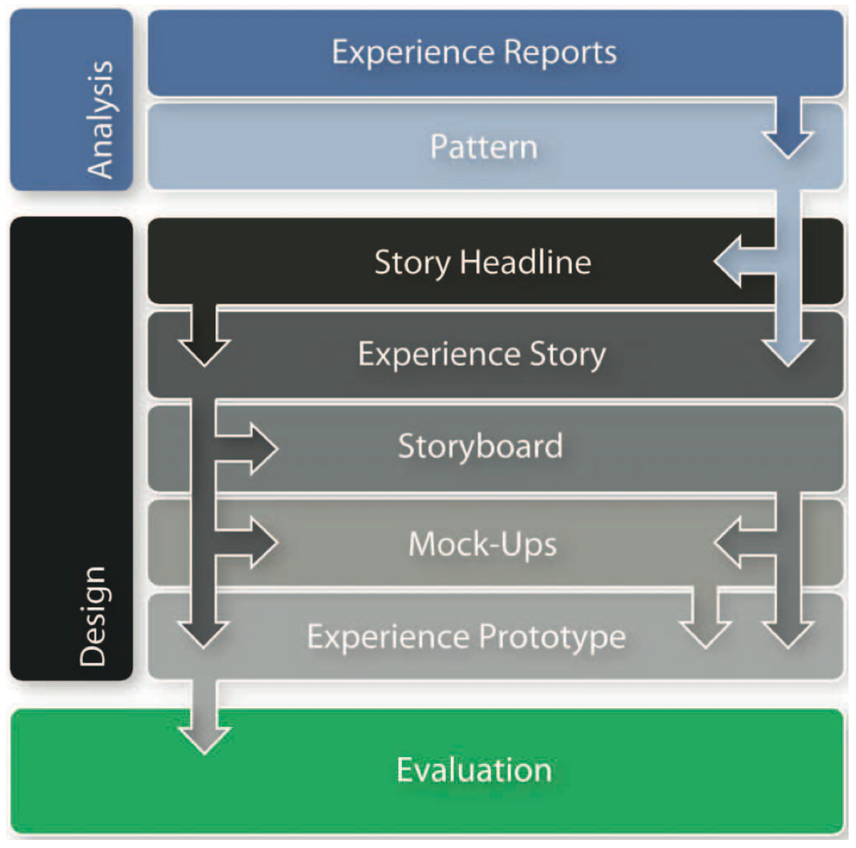
Martin Knobel, Marc Hassenzahl, Melanie Lamara, Tobias Sattler, Josef Schumann, Kai Eckoldt, Andreas Butz: Clique Trip: Feeling related in different cars, In Proceedings of ACM DIS '12
Butz, Krüger, Völkel: Mensch-Maschine-Interaktion, Kapitel 14 - Experience Design Folie
Notes:
Hier beispielhaft der Design-Prozess eines konkreten Systems, das unter dem Aspekt Experience entwickelt wurde.

Slide 14
Basis: Erlebnisinterviews
http://www.mb-w201-16.de/Bilder/Treffen/treffen_02_02_004.jpg
Butz, Krüger, Völkel: Mensch-Maschine-Interaktion, Kapitel 14 - Experience Design Folie
Notes:
Ziel: Grundbedürfnis der Verbundenheit ansprechen!
Im Interview nach Erlebnissen der Verbundenheit gefragt, dabei erhalten:
zufälliges Treffen zweier Parteien auf der Rückfahrt von einer Feier auf dem selben Rasthof, überraschend und positiv
Verbindung zwischen 2 Autos mittels Funkgeräten, geht nur auf kurze Distanz
Bewertung all dieser Storys mit Panas-X
Aus den gesammelten Stories wieder eine neue Geschichte synthetisiert, die die „Essenz“ der anderen Geschichten enthält.

Slide 15
Max, Sarah, Marianne, Martin, Monica, and Matthias have known each other for ages. Lately, they don’t spend time together as often as before. But one event is always fixed: each year they visit their favorite city as a group – Paris. As usual, they go there in two cars. This year, however, something is different. Max invites all to the trip via Clique Trip, a new app he wants to try out. This app promises to make its users feel close to each other, even when being in two different cars. All friends are excited to test Clique Trip because they hate the feeling of being separated during the trip. It is time to depart. Max is driving one car, Sarah the other. Sarah is a very sporty driver (some say reckless) and Max drives very relaxed (some say painstakingly slow). Consequently, they tend to lose each other on the motorway, with Max getting more and more behind. But Clique Trip helps out. It changes the navigation system so that it guides Max (in the rear car) to Sarah (in the leading car). Ah, Sarah takes the scenic route. ”Good choice“, Max thinks. He announces ”I guess the others plan to visit the nice little cafe in the city centre of Reims. Let me try to catch up“. He does, and when the cars are close to each other, Clique Trip opens a communication channel. They can now talk to each other, as if sitting in one car. ”Hey,“ Max yells, ”I hope you are not planning to have a first glass of Champagne already? I am driving!“
Butz, Krüger, Völkel: Mensch-Maschine-Interaktion, Kapitel 14 - Experience Design Folie

Slide 16
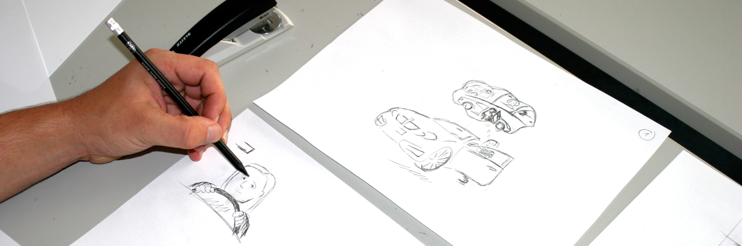
Storyboard zeichnen
Butz, Krüger, Völkel: Mensch-Maschine-Interaktion, Kapitel 14 - Experience Design Folie
Notes:
in Ergänzung zur Geschichte: Storyboard zeichnen, dabei werden Designs schon konkreter.

Slide 17
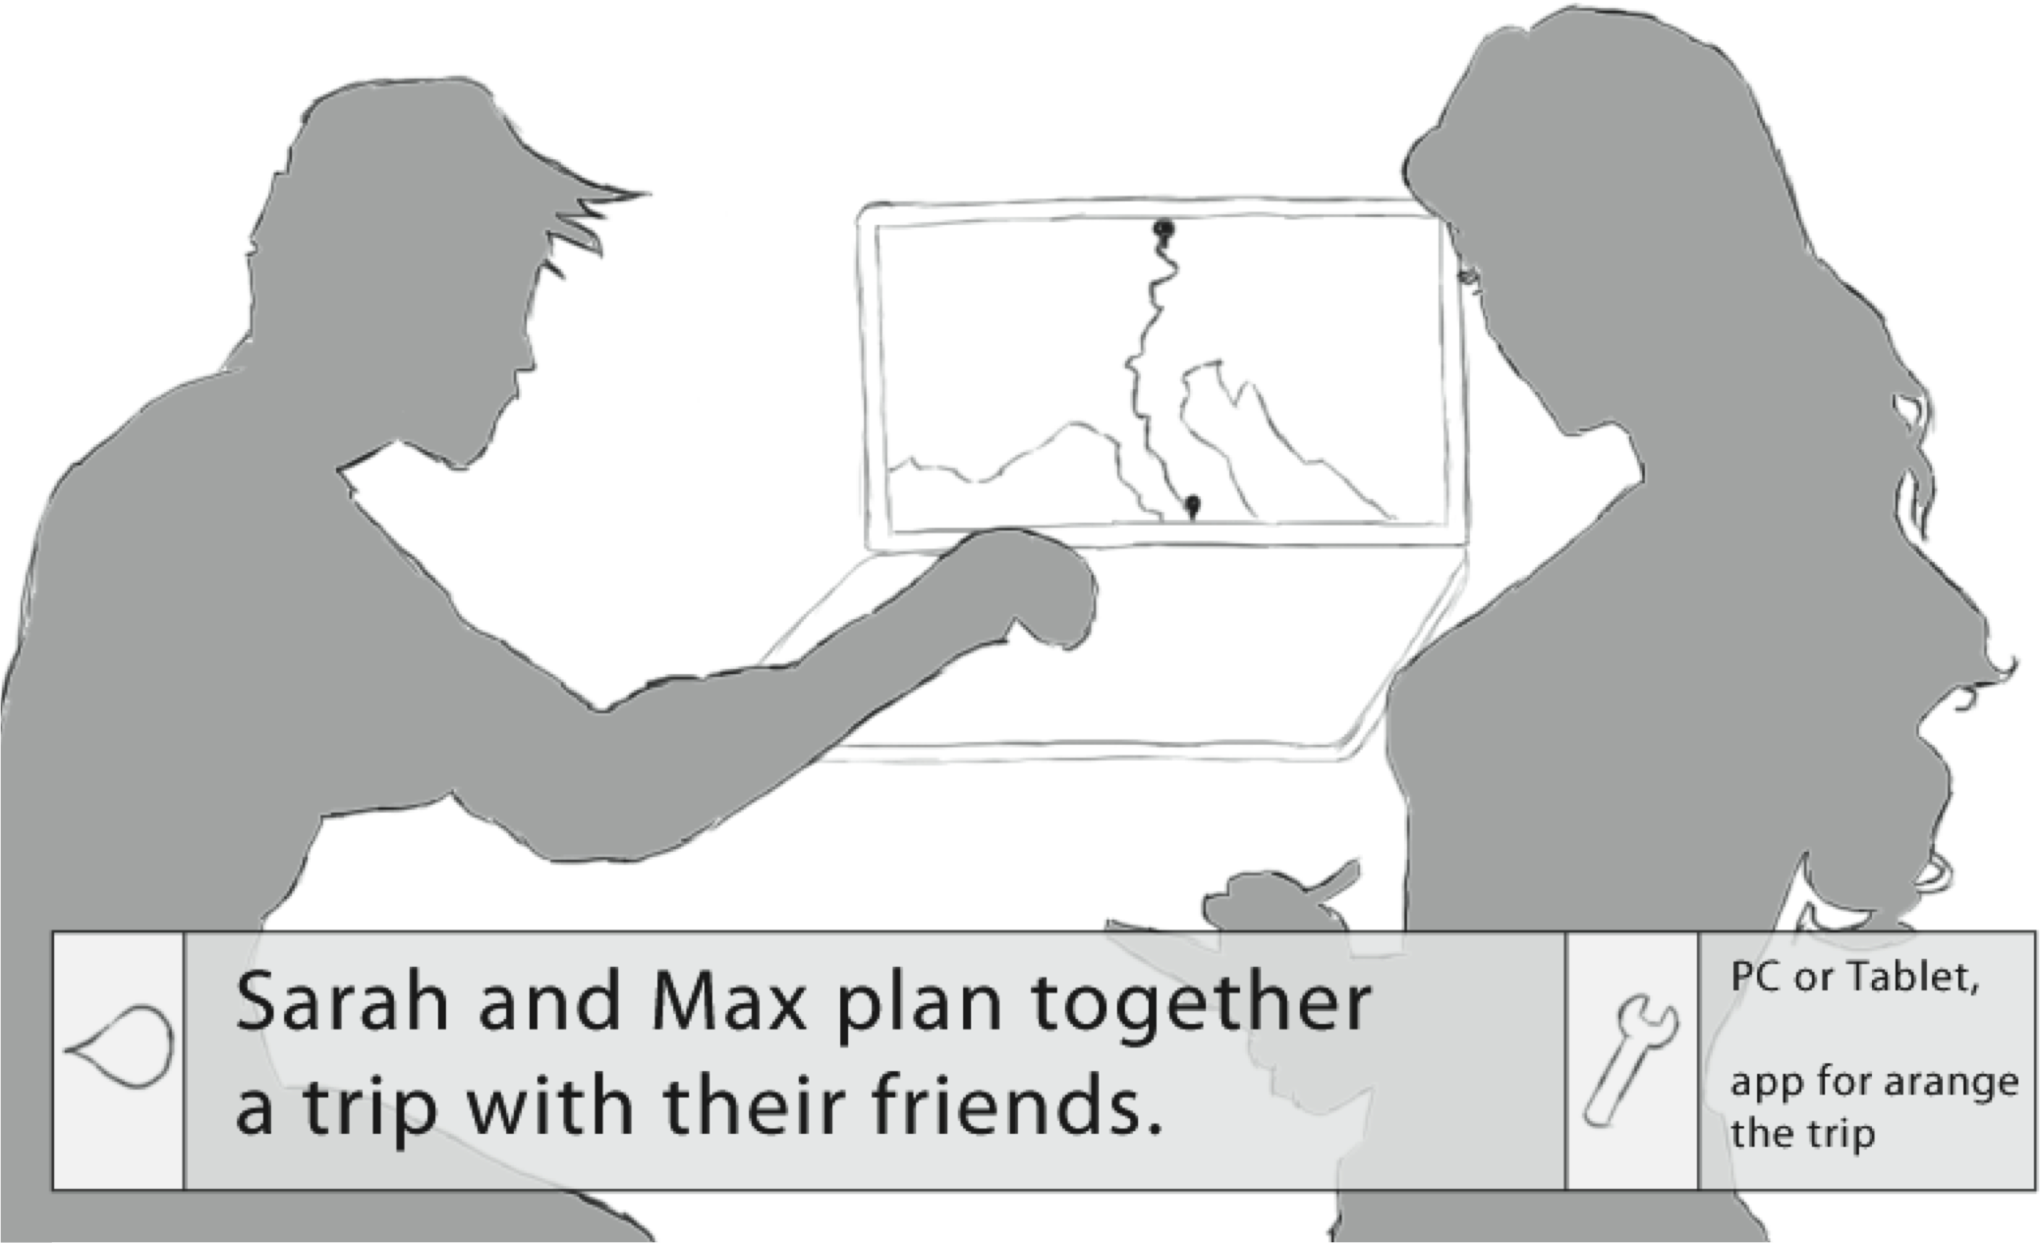
Butz, Krüger, Völkel: Mensch-Maschine-Interaktion, Kapitel 14 - Experience Design Folie

Slide 18
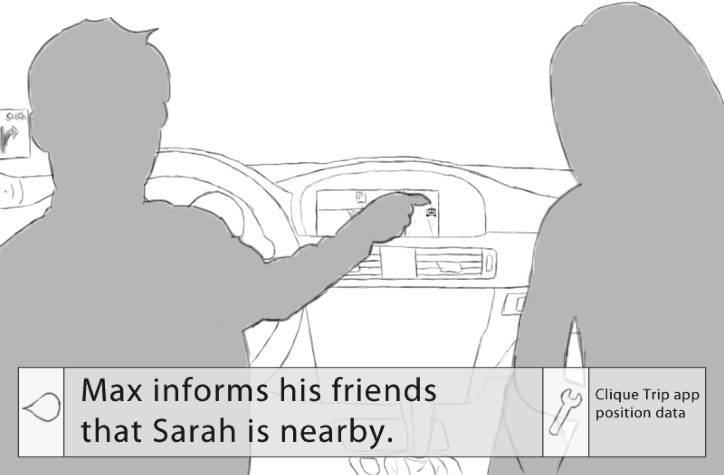
Butz, Krüger, Völkel: Mensch-Maschine-Interaktion, Kapitel 14 - Experience Design Folie

Slide 19
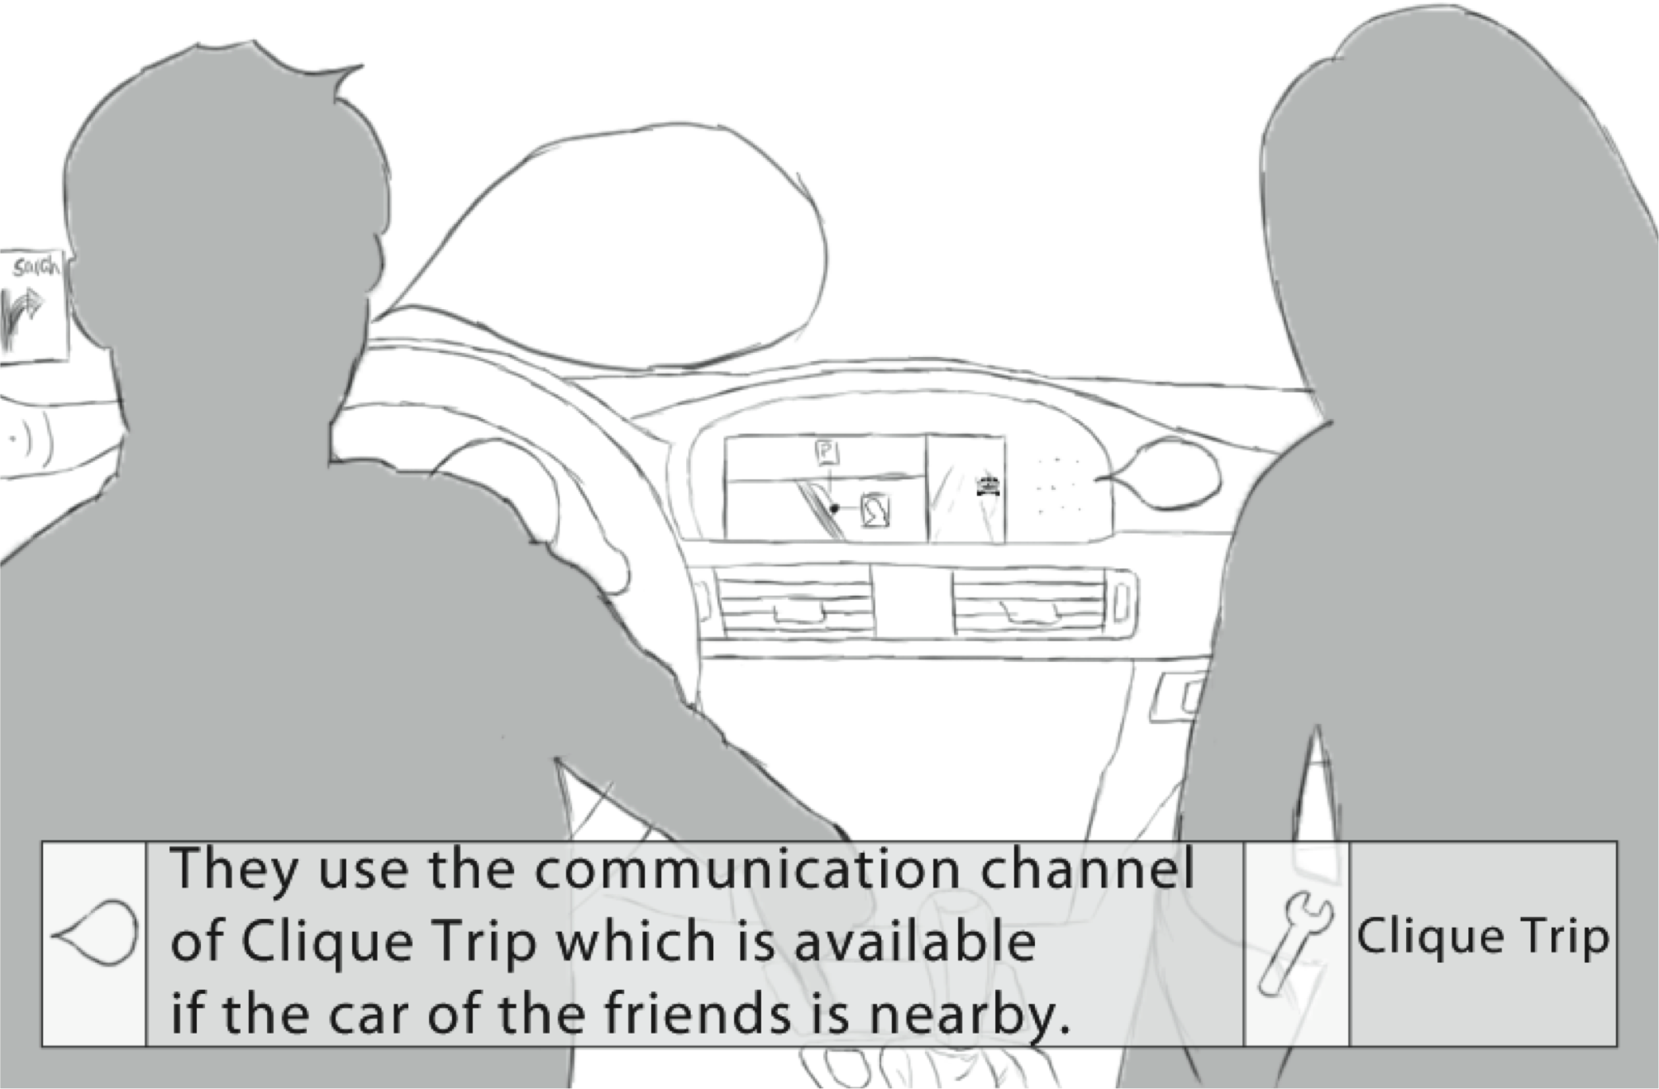
Butz, Krüger, Völkel: Mensch-Maschine-Interaktion, Kapitel 14 - Experience Design Folie

Slide 20
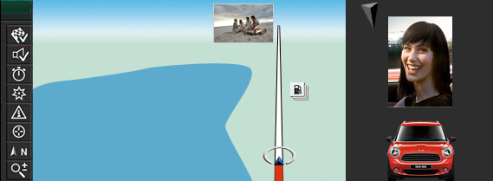
Erste Mockups
Butz, Krüger, Völkel: Mensch-Maschine-Interaktion, Kapitel 14 - Experience Design Folie
Notes:
Auf Basis des Storyboards: erste Mockups entwickeln und testen, iterativ weiterentwickeln.

Slide 21
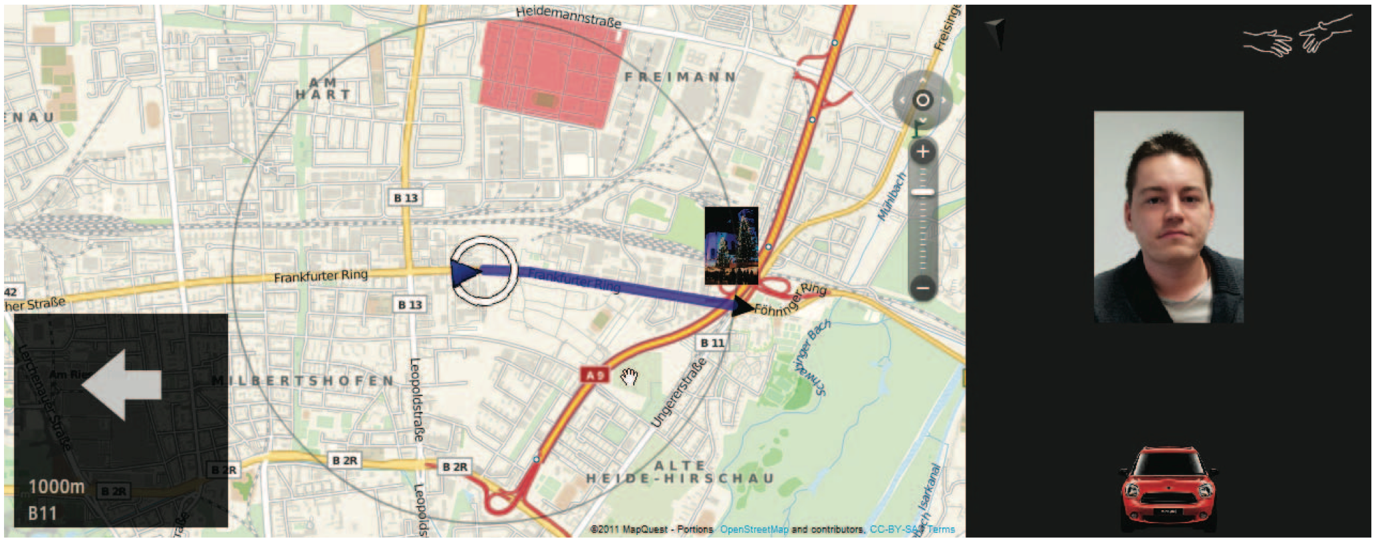
Finaler Prototyp
Butz, Krüger, Völkel: Mensch-Maschine-Interaktion, Kapitel 14 - Experience Design Folie

Slide 22
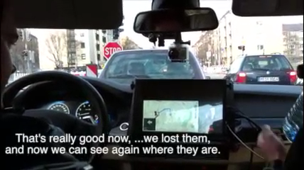
Clique Trip Prototype in Action
Butz, Krüger, Völkel: Mensch-Maschine-Interaktion, Kapitel 14 - Experience Design Folie

